Slide 1

《计算机通信与网络》 网 络 实 验1.2
华三H3C网络设备

Slide 2
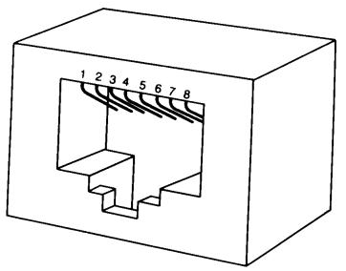
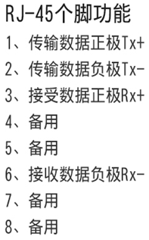
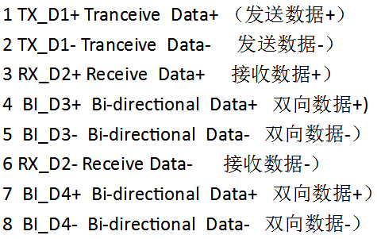
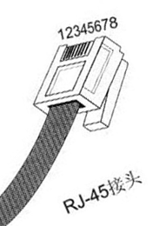
1.2 网络双绞线及测试
百兆网络接口
引脚信号定义
千兆网络接口
引脚信号定义

Slide 3
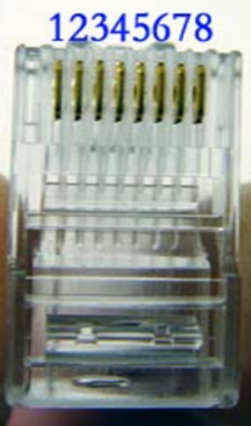
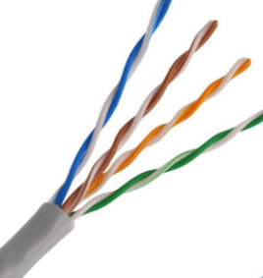
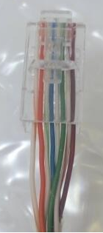
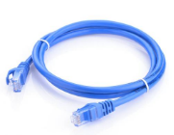
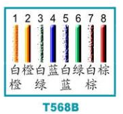
1.2 网络双绞线及测试
双绞线（TP）电缆由绝缘的彩色铜线对组成，每根铜线的直径为0.5～0.6mm，两根铜线互相缠绕在一起，双绞线对中的一根电线传输信号信息，另一根接地并吸收干扰。4个线对
网络双绞线（平行线.直通线）线序：(从左往右排序)
1 2 3 4 5 6 7 8
白橙、橙、白绿、蓝、白蓝、绿、白棕、棕(568B-国标)
网线接口：接头RJ45

Slide 4
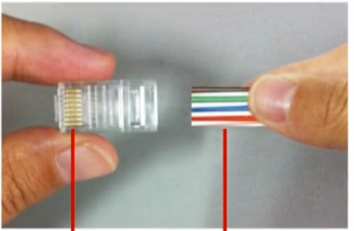
1.2 网络双绞线及测试
1、先抽出一段双绞线，把外皮剥掉一小段
2、将4个线对，分别反向解开、捋直
3、按568B标的网络平行线色序排列
4、捏紧排线、绞齐线头
5、把排线插入RJ45网络接头，要插到底、线序不能乱
6、用压线钳使劲夹紧，多压紧几次
7、制作网线的两端两个接头，使用测线仪测试该线的通断情况;
两端的指示灯应该 对应序号闪亮，表明双绞线线路正常OK
第1脚 白橙线
网络平行线色序：568B-国标
1 2 3 4 5 6 7 8
白橙、橙、白绿、蓝、白蓝、绿、白棕、棕(568B-国标)

Slide 5
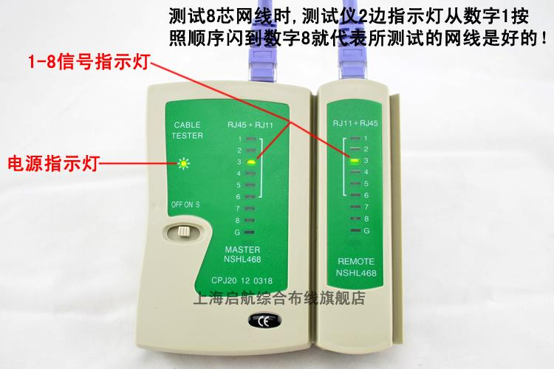
1.2 网络双绞线及测试：测线仪
网络平行双绞线的两端，插入测线仪的两个模块
打开电源，两个模块的指示灯，按1-8顺序依次闪亮
两端一一对应,实际1236线
能对应连通即可（百兆连接）
关闭电源
演示：双绞线制作过程视频

